Slide 1


Slide 2
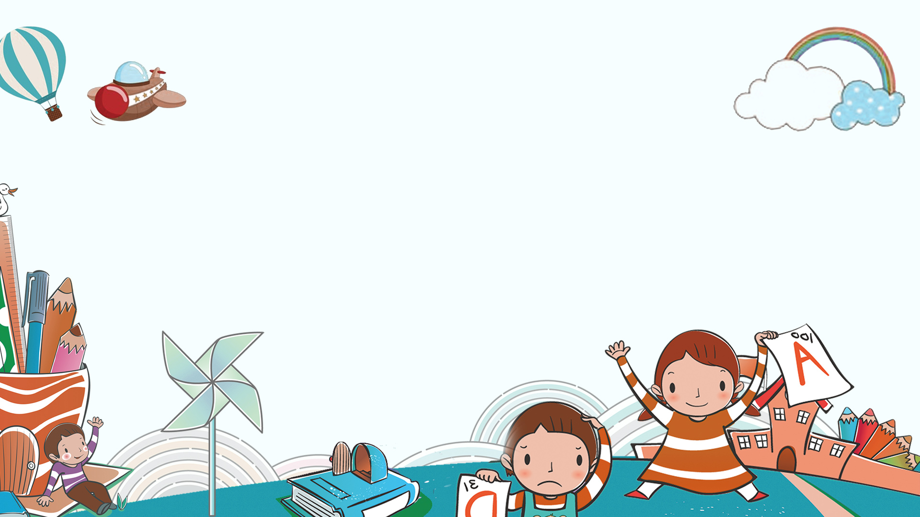
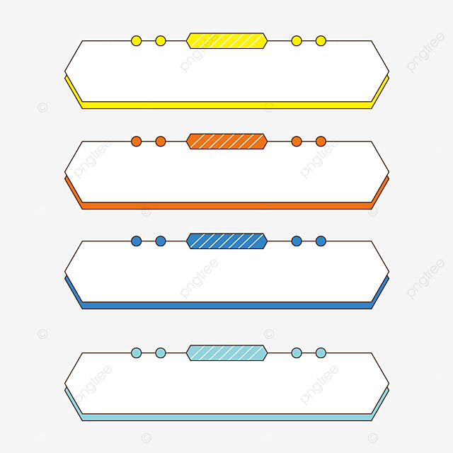

Thứ Tư ngày 11tháng 12 năm 2024
Bài 35: LUYỆN TẬP CHUNG (Tiết 2)

Slide 3
1
Số?
x 3
: 4
a)
8 ml
ml
ml
?
?
?
: 3
x 5
b)
42 g
g
g
?
?
x 2
: 8
c)
20 mm
mm
mm
?
?

Slide 4
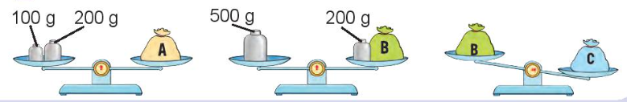
1
Túi nào nặng nhất trong ba túi A, B, C như hình dưới đây?
Cân nặng của túi A là: 100 + 200 = 300 (g)
Cân nặng của túi B là: 500 – 200 = 300 (g)
Túi A bằng túi B, túi B nhẹ hơn túi C.
Vậy túi C nặng nhất.

Slide 5
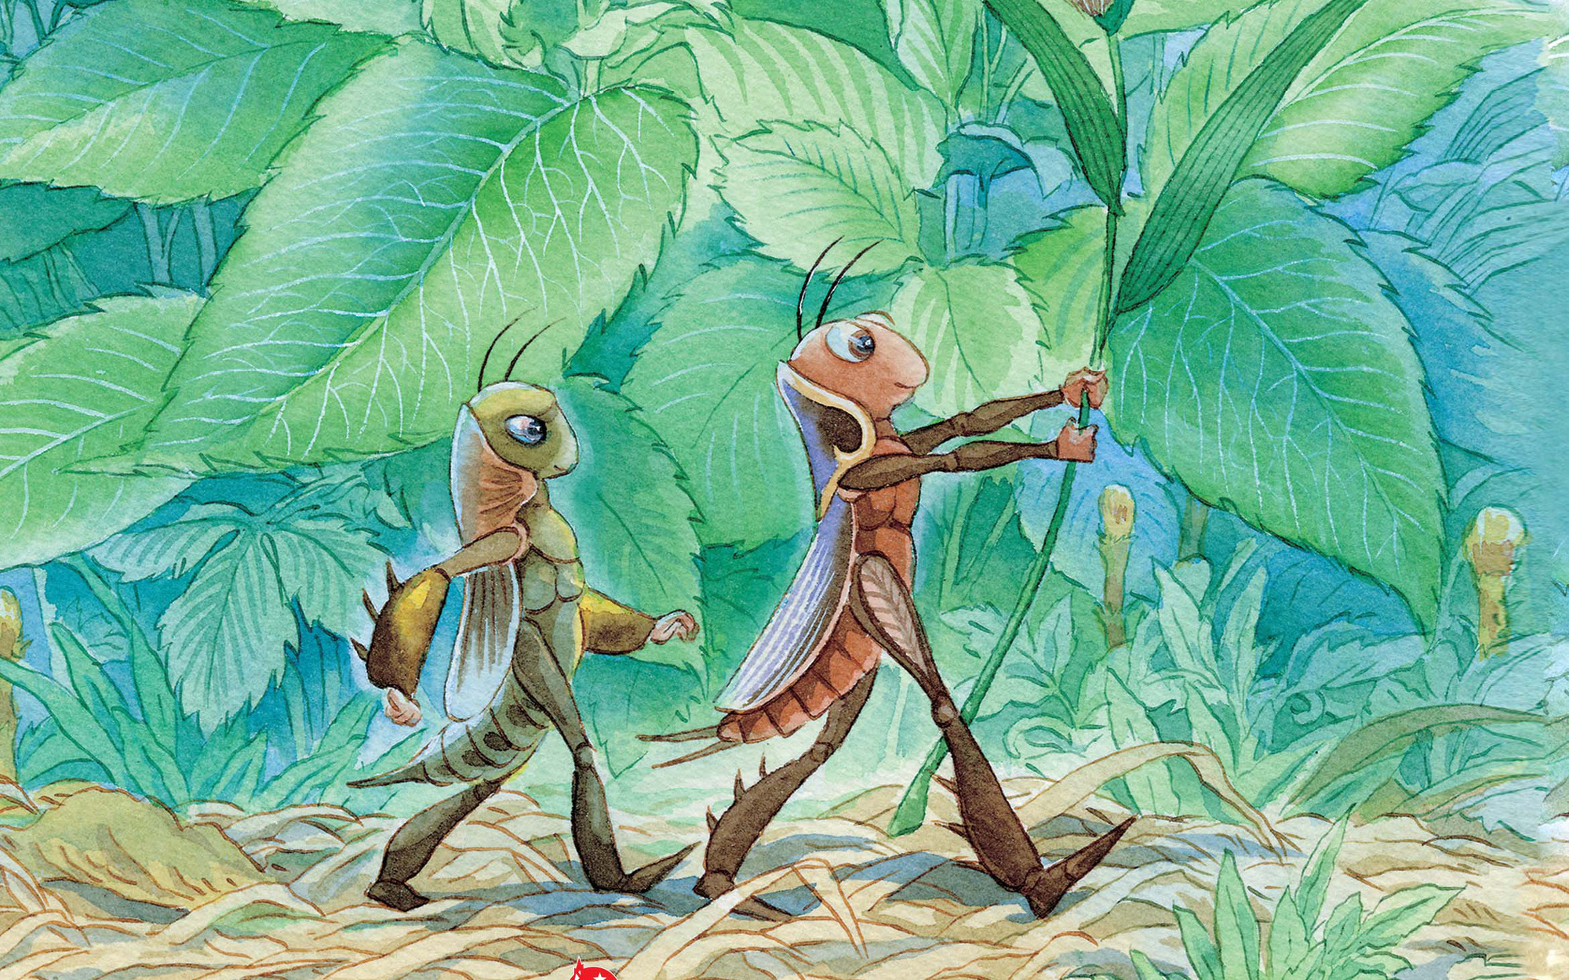

- Người chơi bắt đầu từ ô xuất phát. Khi đến lượt người chơi gieo xúc xắc. Đếm số chấm ở mặt trên xúc xắc rồi di chuyển số ô bằng số chấm đó. Nếu đến ô có hình con vật thì di chuyển theo hướng mũi tên.
-Nêu kết quả của phép tính tại ô đến, nếu sai kết quả thì quay về ô xuất phát trước đó.
-Trò chơi kết thúc khi đưa dế mèn đi được đúng một vòng, tức là trở lại ô xuất phát.

Slide 6
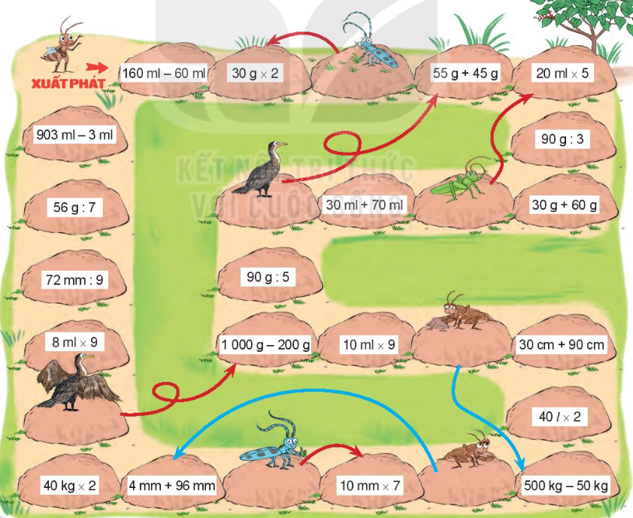

Slide 7
